Slide 1
홈페이지 프로젝트 과제
1.기본구조 설계 설명
2.샘플메인 페이지 보기
3.각부분별설명

Slide 2
애니메션 상단글자(ONEPIECE)
로그인메뉴
상단메뉴 (가계소개) | 상단메뉴 (매뉴서비스) | 상단메뉴 (오시는실) | 상단메뉴 (리뷰및포토)
상단매인 매뉴
불러올 이미지(1) | 불러올 이미지(2) | 불러올 이미지(3) | 불러올 이미지(4) | 불러올 이미지(5)
문단작성영역
동영상 나오는 부분
하단 포털 작성영역

Slide 3
메 인 페 이 지 설계도 1
애니메션 상단글자(ONEPIECE)
로그인메뉴
상단메뉴 (가계소개) | 상단메뉴 (매뉴서비스) | 상단메뉴 (오시는실) | 상단메뉴 (리뷰및포토)
불러올 이미지(1) | 불러올 이미지(2) | 불러올 이미지(3) | 불러올 이미지(4) | 불러올 이미지(5)

Slide 4
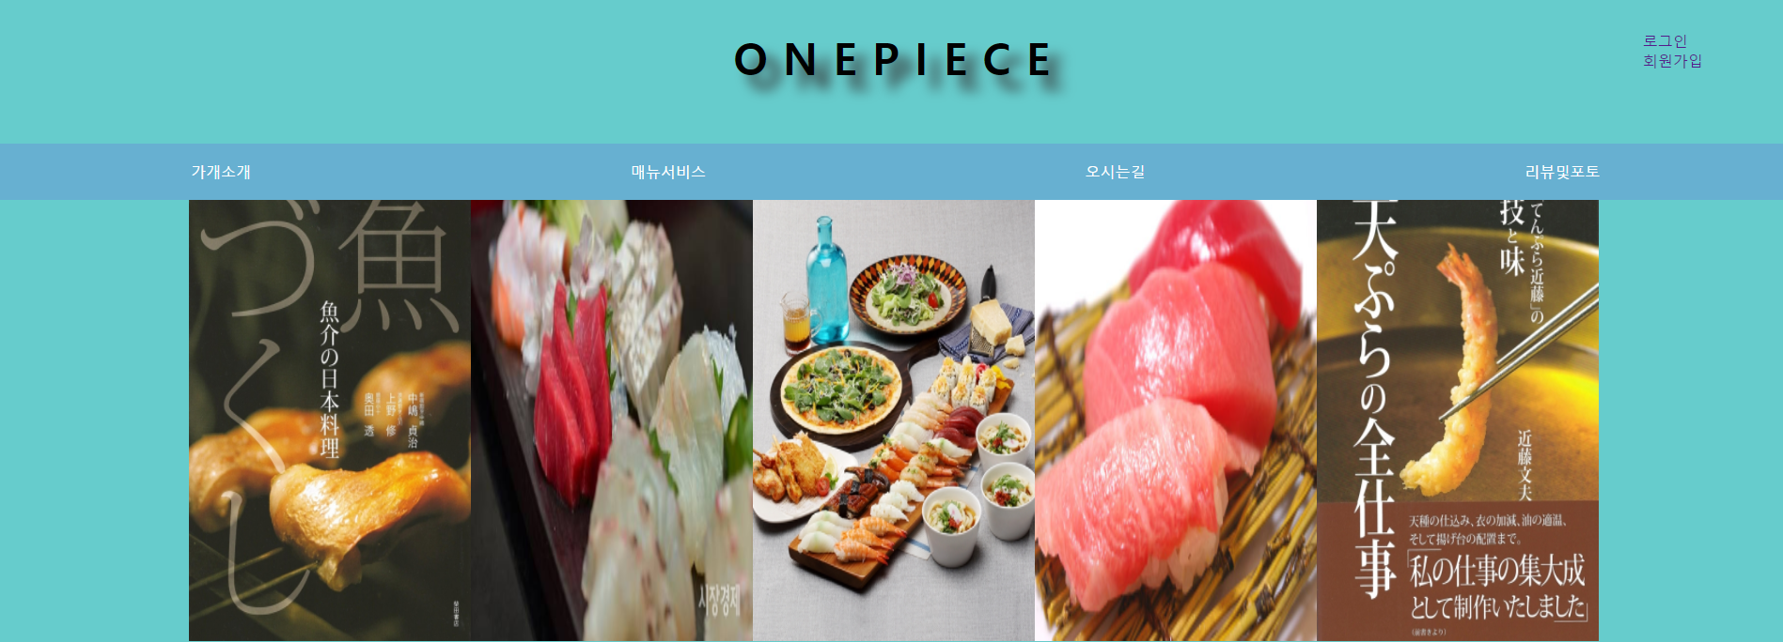
메 인 페 이 지 1

Slide 5
메 인 페 이 지 설계도 2
문단작성영역
동영상 나오는 부분
하단 포털 작성영역

Slide 6
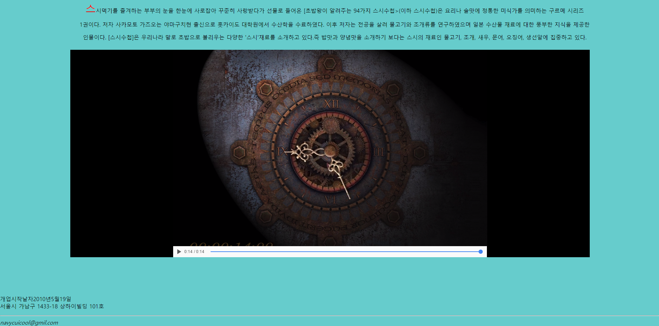
메인페이지 2

Slide 7

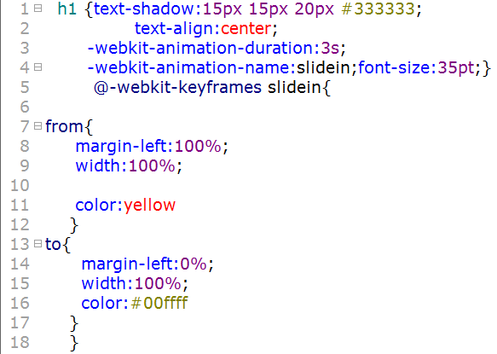

애니메션 실행 방향 오른쪽부터 중간으로
애니메션스타일 작성(작동시간,글사이즈,그림자효과)
애니메션시작지점
애니메션죻료지점
바디태그바로 밑에 <H1>태그의 위치

Slide 8
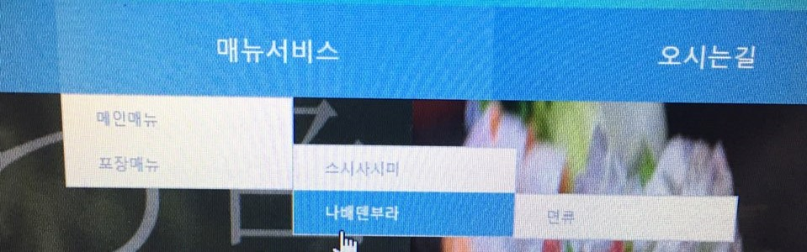
사단메뉴 설명
상단메뉴 (가계소개) | 상단메뉴 (매뉴서비스) | 상단메뉴 (오시는실) | 상단메뉴 (리뷰및포토)

Slide 9
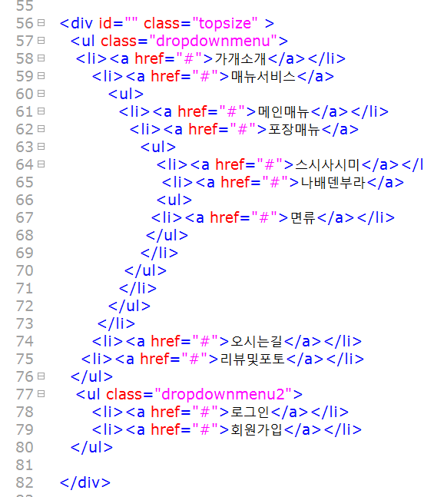
사단메뉴 설명 (1)
Html 으로 기본 설계
로그인 목록 같이 설계

Slide 10
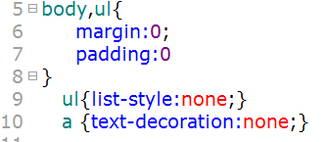
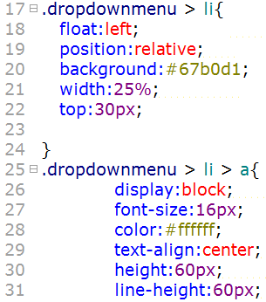
상단메뉴 설명 (2)
마크삭제 및 기본값으로 밑줄을 긋지 않도록 설정(a태그)
Float 이용해서왼쪽으로 정렬.position:relative;이용해서정렬,
글자정렬 가운데,높이 텍스트 행 상이의 간격

Slide 11
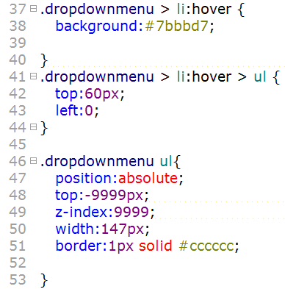
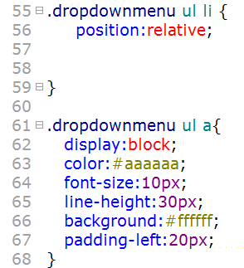
사단메뉴 설명 (3)
1레별 메뉴에 마우스를 올렸을때 배경색 지정
태그명:hover>>마우스를 올렸을때 표시
레별 메뉴의 위치 속성 지정 텍스트속성/배경/여백지정

Slide 12
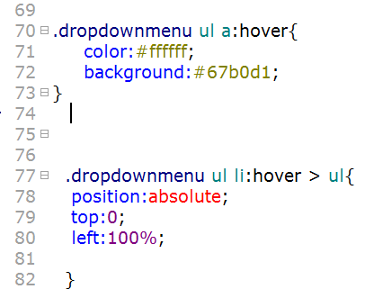
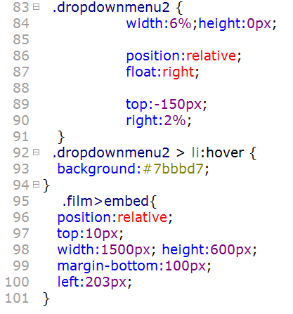
사단메뉴 설명 (4)
2레별 메뉴에 마우스를 올렸을때 배경색 지정 와 하위메뉴위치지정
로그인 목록 스차일 지정

Slide 13

상단매뉴그림 설계

Slide 14
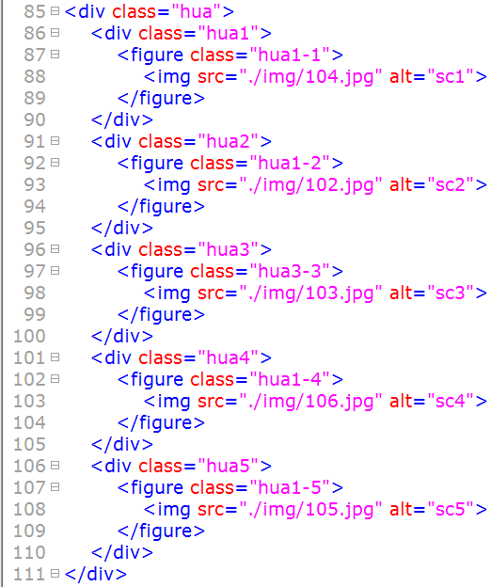
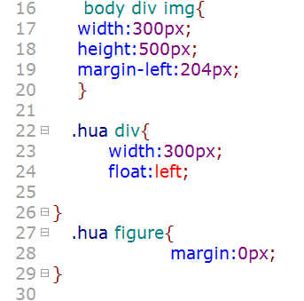
상단매뉴그림 설계 1
Div 태그로 감사 된5개 그림의 html 설계
이미지의 대한 스타일 설계

Slide 15
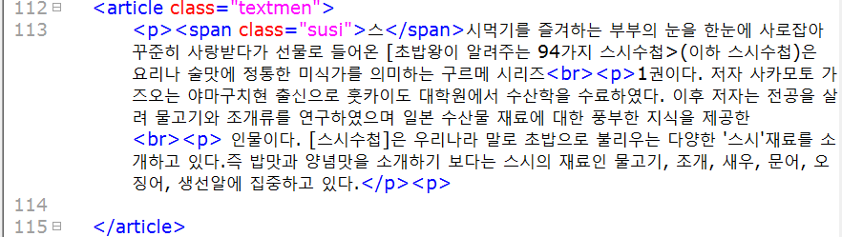
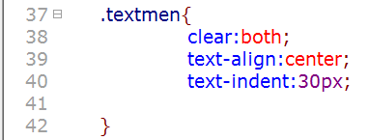
문단작성 영역 설정
문다작성영역 설계 가단하게 했습니다.

Slide 16

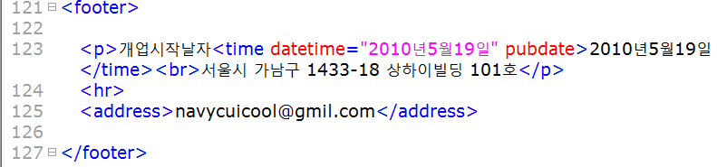
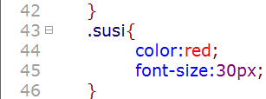
마지막 footer 설계

